Slide 1
经典力学部分
典型题分析

Slide 2
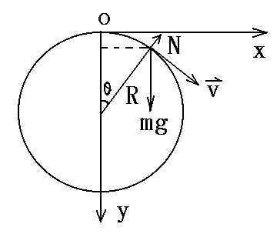
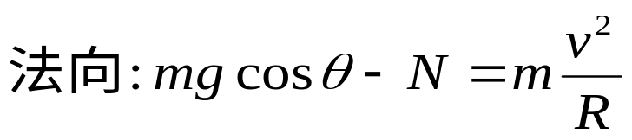
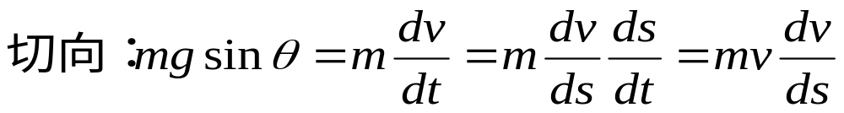
例题1
在半径为R的光滑球面的顶点O处，一质点开始滑落，取初速度接近于零。试问质点滑到顶点以下多远的一点时，质点离开球面?
解：在切向和法向列出牛顿运动定律方程：
（1）
（2）
<number>/13

Slide 3


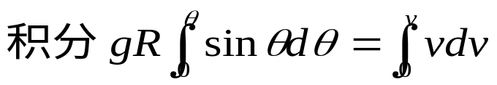
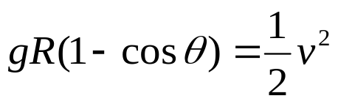

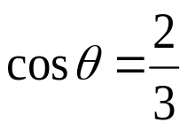
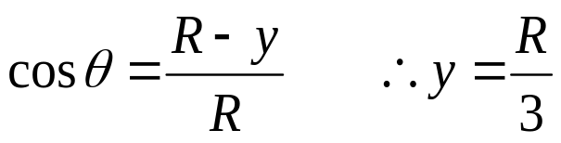
（1）
（2）
式（2）即：
（3）
当N=0时，由式（1）得
代入式（3）得：
由于：

Slide 4
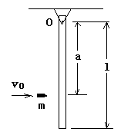
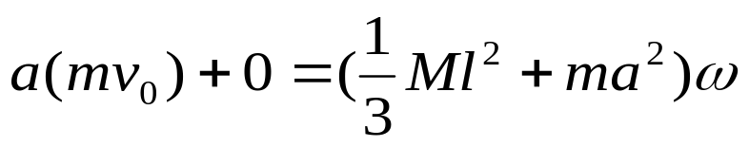
例题2
如图，一长为l ,质量为M 的杆可绕支点O 转动，一质量为m ，速率为 v₀ 的子弹，射入距支点为 a 的杆内，并留在其中, 若杆的最大偏转角θ =30⁰，求子弹的初速率 v_{0.}
a
l
M
解：此题分两个阶段，第一阶段，子弹射入杆中，摆获得角速度ω，尚未摆动，子弹和摆组成的系统所受外力对O点的力矩为零，系统角动量守恒：
(1)
<number>/13

Slide 5
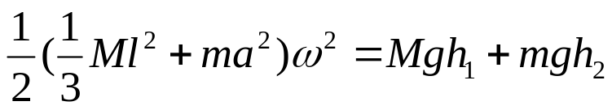
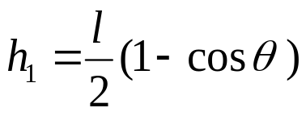

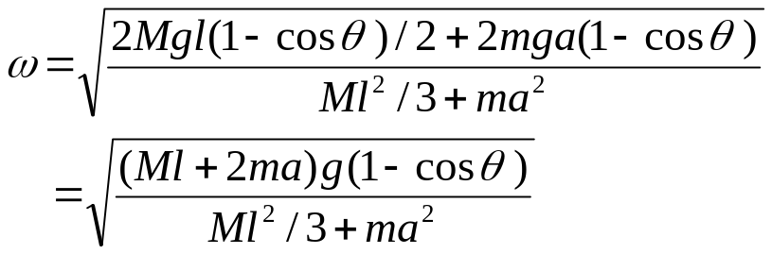
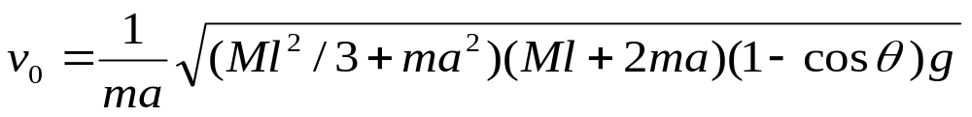
第二阶段，子弹在杆中，与摆一起摆动，以子弹、杆和地地球组成的系统除保守内力外，其余力不作功，于是系统机械能守恒：
a
l
（2）
其中：
M
由(1)(2)式求得：
此题可否用动量守恒处理？
代入（1）式，得：

Slide 6
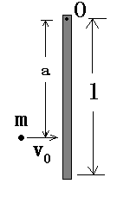
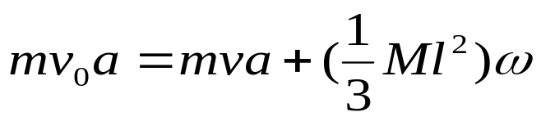

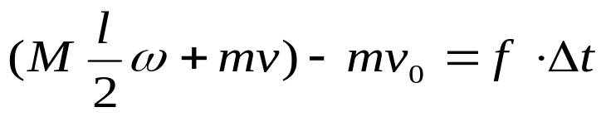
例题3 已知质量为M，长为 l 均匀直棒可绕 O 轴转动，现有质量m 的弹性小球与棒垂直碰撞，试求小球打在什么位置时，O点在水平方向受力为零？小球打在什么范围，O点在水平方向受力向左？小球打在什么范围，O点在水平方向受力向右？
a
l
解：设小球打在距O点为 a 处，O点受力f 向右。由角动量守恒：
(1)
由动量定理：
(2)
即：
(3)
<number>/13

Slide 7
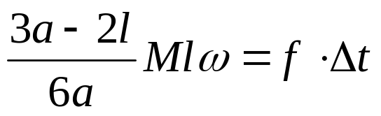
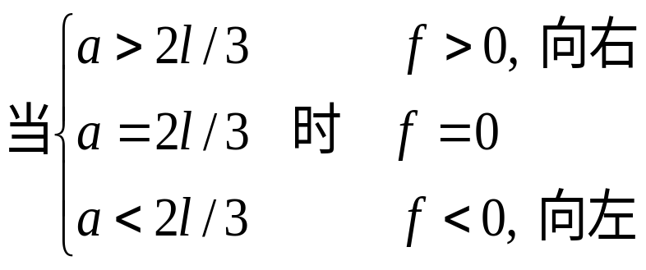
(1)
(2)
a
l
(3)
由式(1)和(3):
可见：

Slide 8

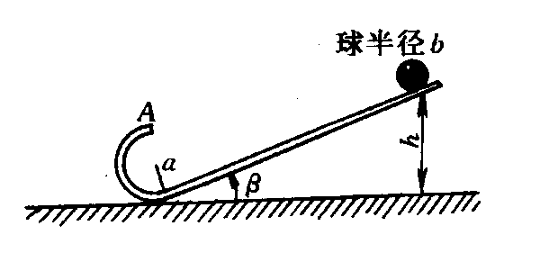
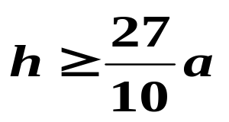
例题4 质量为m，半径为b 的小球，由静止从h高无滑动地滚下，并进入半径为a 的圆形轨道。
求 （1）小球到达底部时的角速度ω和质心的速度 .
（2）证明如果 b<<a ,要使小球不脱离轨道而到达A点，则h应满足：
<number>/13

Slide 9
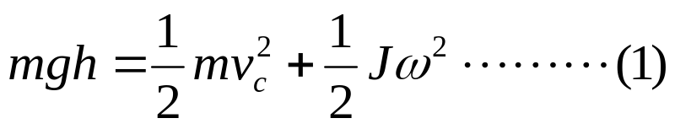
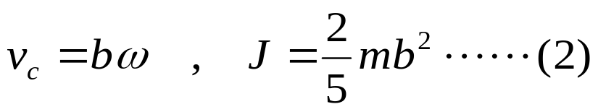
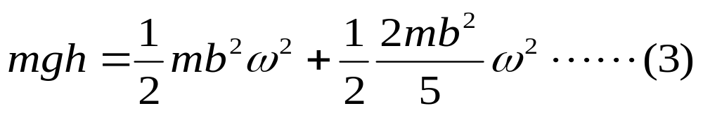
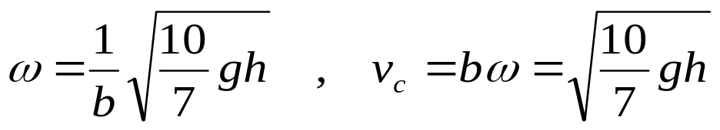
解（1）因无滑动，故摩擦力f 不作功（无相对位移），支持力N与运动方向垂直，也不作功，只有重力（保守内力）作功，所以机械能守恒：
又由于：
有：
整理，得：
<number>/13

Slide 10
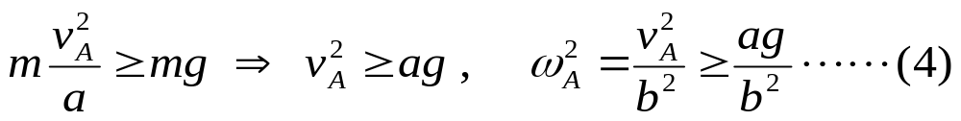
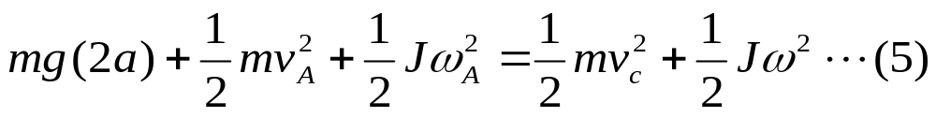
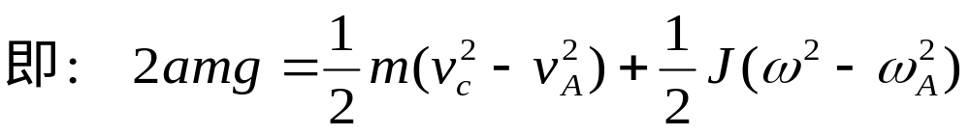
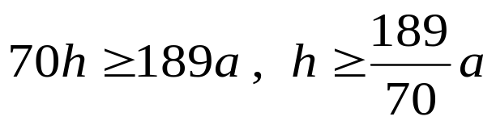
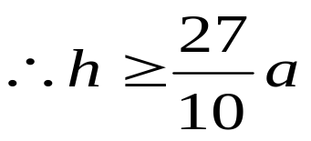
（2）小球到达A点不脱离轨道，要求小球在A点的速
度v_{A} 和角速度ω_{A}满足：
b<<a
由机械能守恒：
（证毕）
<number>/13

Slide 11
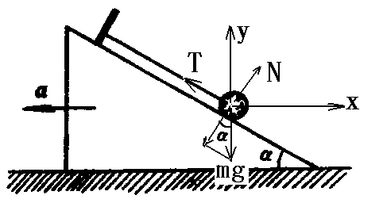
例题5
将质量为10kg的小球挂在倾角
α＝30° 的光滑斜面上(如图)．
(1)当斜面以加速度a=g/3，沿
如图所示的方向运动时，求绳
中的张力及小球对斜面的正压力．
(2)当斜面的加速度至少为多大时，小球对斜面的正压力为零?
<number>/13

Slide 12




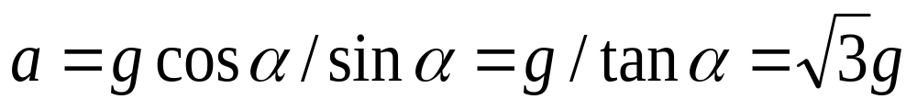

解（1）取如图所示坐标
由牛顿定律：
由式（1）（2）可解得：
（2）当N=0时，
END

Slide 13
同学们再见！

